Slide 1
Автоматизация и дифференциация звуков "З","Зь" в слогах, словах, чистоговорках

Slide 2
?

Slide 4
?

Slide 5
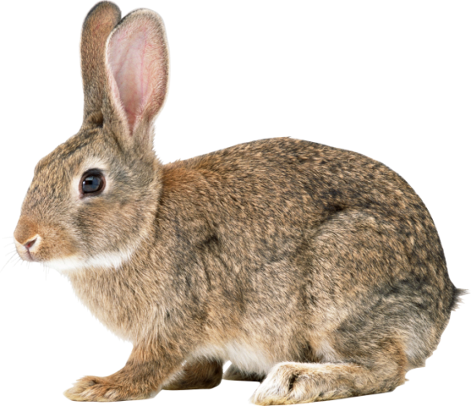
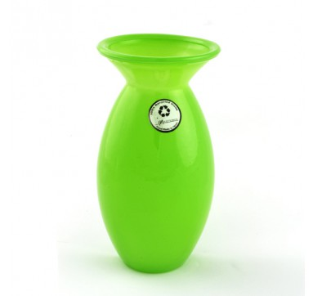

Slide 7
З

Slide 8
З
З

Slide 9
З
З

Slide 10
З
ЗЬ

Slide 11
ЗА
ЗО
ЗУ
ЗЫ
ЗЭ
ЗЯ
ЗЁ
ЗЮ
ЗИ
ЗЕ

Slide 12
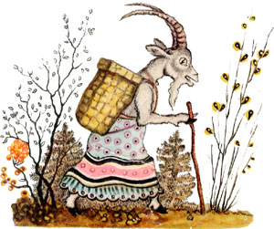

Slide 13
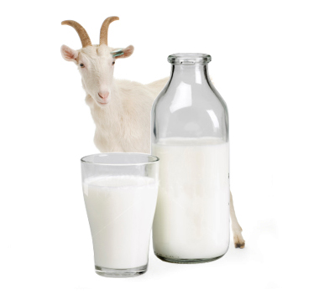

Slide 14
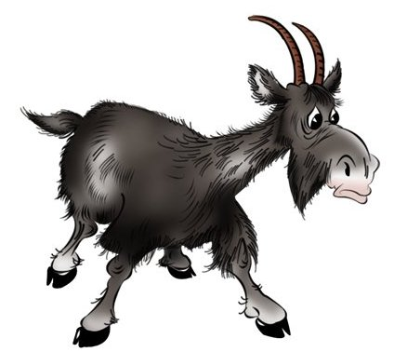

Slide 22
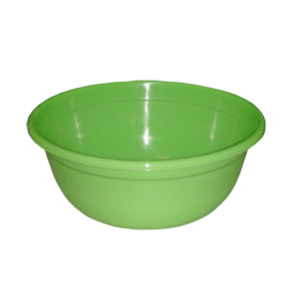

Slide 25
Пояснительная записка к авторскому медиаресурсу
Автор: Зотова Евгения Владимировна
Место работы: МБДОУ ЦРР «Детский сад №4» п.звёздный, Пермский край
Должность: учитель-логопед
Вид ресурса: презентация PowerPoint .
Название ресурса: Автоматизация и дифференциация звуков з, зь в слогах, словах и чистоговорках.
Техническое оснащение: компьютеры или ноутбуки.
Краткое описание ресурса: упражнение на проговаривание слогов, чистоговорок, стихов, упражнение в выборе слов с заданным звуком.
Цель и задачи ресурса: автоматизация и дифференциация звуков с, сь в слогах, словах и чистоговорках. Развитие буквенного гнозиса, зрительной памяти, внимания.
Актуальность и значимость ресурса: возможно использование учителями-логопедами детских садов и родителями при коррекции звуков з, зь на этапе их автоматизации и дифференциации.
Практическое применение: индивидуальная работа на логопедических занятиях по автоматизации и дифференциации звуков з, зь.
Методика работы:
Индивидуальная работа. Ребёнок работает за компьютером, контроль правильности выполнения заданий осуществляет ребёнок (при переходе на новую страничку) и взрослый (при проговаривании детьми слов и чистоговорок).

Slide 26
Интернет-ресурсы:
http://moesolnyshko.com/razvivayushhee-zanyatie-chto-kushaet-zayats.html заяц
http://allday2.com/index.php?newsid=663017 зонт
http://www.drooma.nl/inkoncept-glazen-vaas-lime-groen ваза
http://chmag.ru/education-preschool-children/alphabet-in-different-languages/291-rus-yaz буква з
http://www.kostyor.ru/tales/tale46.html коза
http://zoo-farm.ru/kozovodstvo/kormlenie-koz/ траву козе
http://m.babyblog.ru/community/post/stickers/732789 обезьянки
http://www.lenagold.ru/fon/clipart/z/zebr.html зебра
http://www.liveinternet.ru/users/3900572/post147244517/ зайка
http://luko.zanya.ru/docs/index-744451.html зоя и зайка, замок
http://www.nikaplastik.ru/taz_krug.php таз

